Slide 1
Indicazioni per i nuovi docenti CdS Tecniche di Radiologia Medica per Immagini e Radioterapia

Slide 2
Sezioni
Pagina del personale docente
Pubblicazione appelli
Pubblicazione esiti esami di profitto
Compilazione schede di insegnamento
Compilazione del registro lezioni

Slide 3
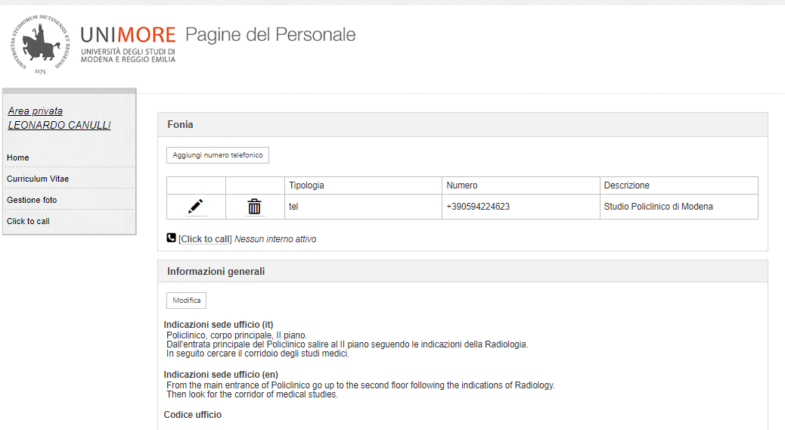
1. pagina personale docente
Recarsi alla pagina https://personale.unimore.it/ , cliccare in alto a destra su «AREA PRIVATA» e accedere con le solite credenziali UniMoRe o con SPID.
Una volta dentro l’area personale:
Compilare tutti i campi avendo cura di aggiungere un riferimento telefonico e le informazioni per il ricevimento.
Caricare un CV in formato europeo debitamente aggiornato.
Caricare una foto (anche selfie) in cui siate riconoscibili, senza occhiali, cappelli ecc. (mi raccomando mettere la spunta per l’autorizzazione alla pubblicazione!!)

Slide 4
2. esse3: pubblicazione appelli di esame nota bene: quando si deve pubblicare un esame è buona norma controllare alla pagina https://www.esse3.unimore.it/Guide/PaginaListaAppelli.do che non sussistano sovrapposizioni con altri docenti(codice dipartimento 302)

Slide 5
Si riporta stralcio del regolamento del Cds reperibile per intero su http://www.cltrmir.unimore.it/site/home/info-studenti/statuto-e-regolamenti.html:
Per poter sostenere la verifica finale del profitto e conseguire i CFU relativi a ciascun insegnamento, lo studente dovrà avere frequentato almeno il 75% delle ore di attività d'aula e il 100% dell’Attività Formativa Professionalizzante. La frequenza delle attività didattiche potrà essere accertata nelle forme ritenute più idonee […]. Sono previsti almeno sei appelli per anno solare nei periodi di interruzione delle lezioni. Il calendario degli appelli deve essere reso noto con congruo anticipo ovvero almeno 30 giorni prima della fine delle lezioni. Di tali appelli cinque devono essere così ripartiti:
2 appelli a distanza minima di 15 giorni nell’intervallo tra il primo e il secondo semestre; - due appelli a distanza minima di 15 giorni tra giugno e luglio; - un appello a settembre.
Per gli studenti fuori corso possono essere previsti appelli straordinari nel periodo tra marzo-maggio e ottobre-dicembre, ferma restando la possibilità di partecipare a tutti gli altri appelli senza limitazioni.
I CFU acquisiti hanno validità per un periodo di 5 anni dalla data dell'esame. Dopo tale termine il CCdS dovrà verificare l'eventuale obsolescenza dei contenuti conoscitivi, provvedendo eventualmente alla determinazione di nuovi obblighi formativi per il conseguimento del titolo di studio.

Slide 6
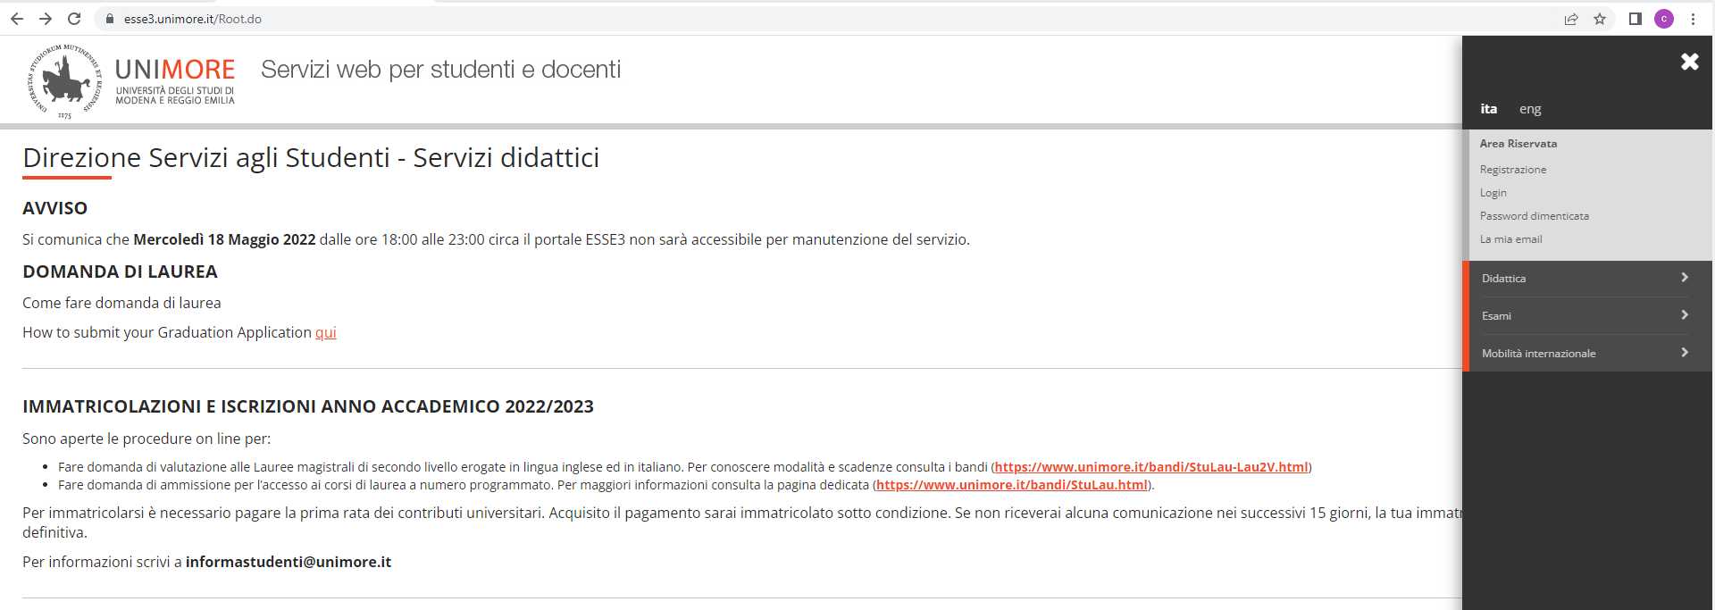
ACCEDERE AD ESSE3 CON IL PROPRIO ACCOUNT DALLA SEGUENTE PAGINA: https://www.esse3.unimore.it/Root.do

Slide 8
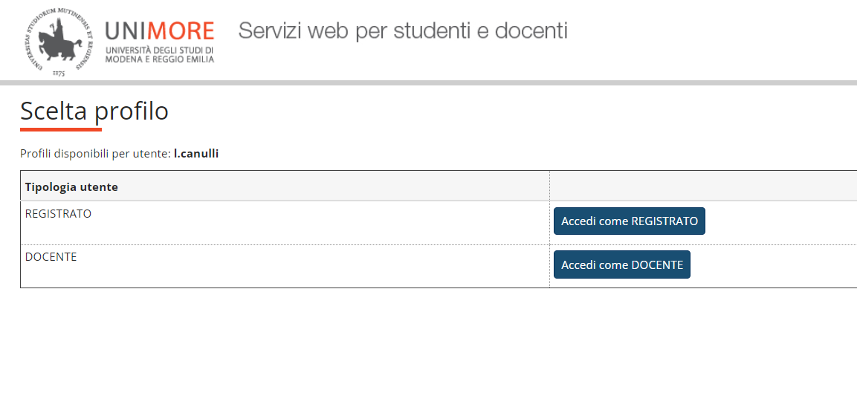

Slide 9
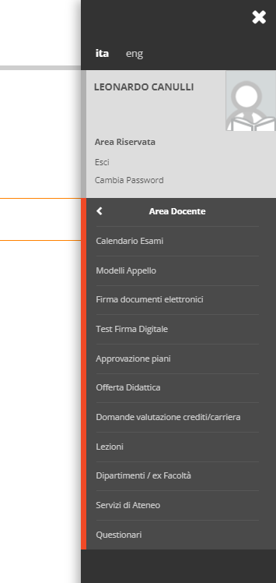
Pubblicazione appelli di esame

Slide 10
Selezionare la propria attività didattica cliccando a destra sul numerino «30»

Slide 11
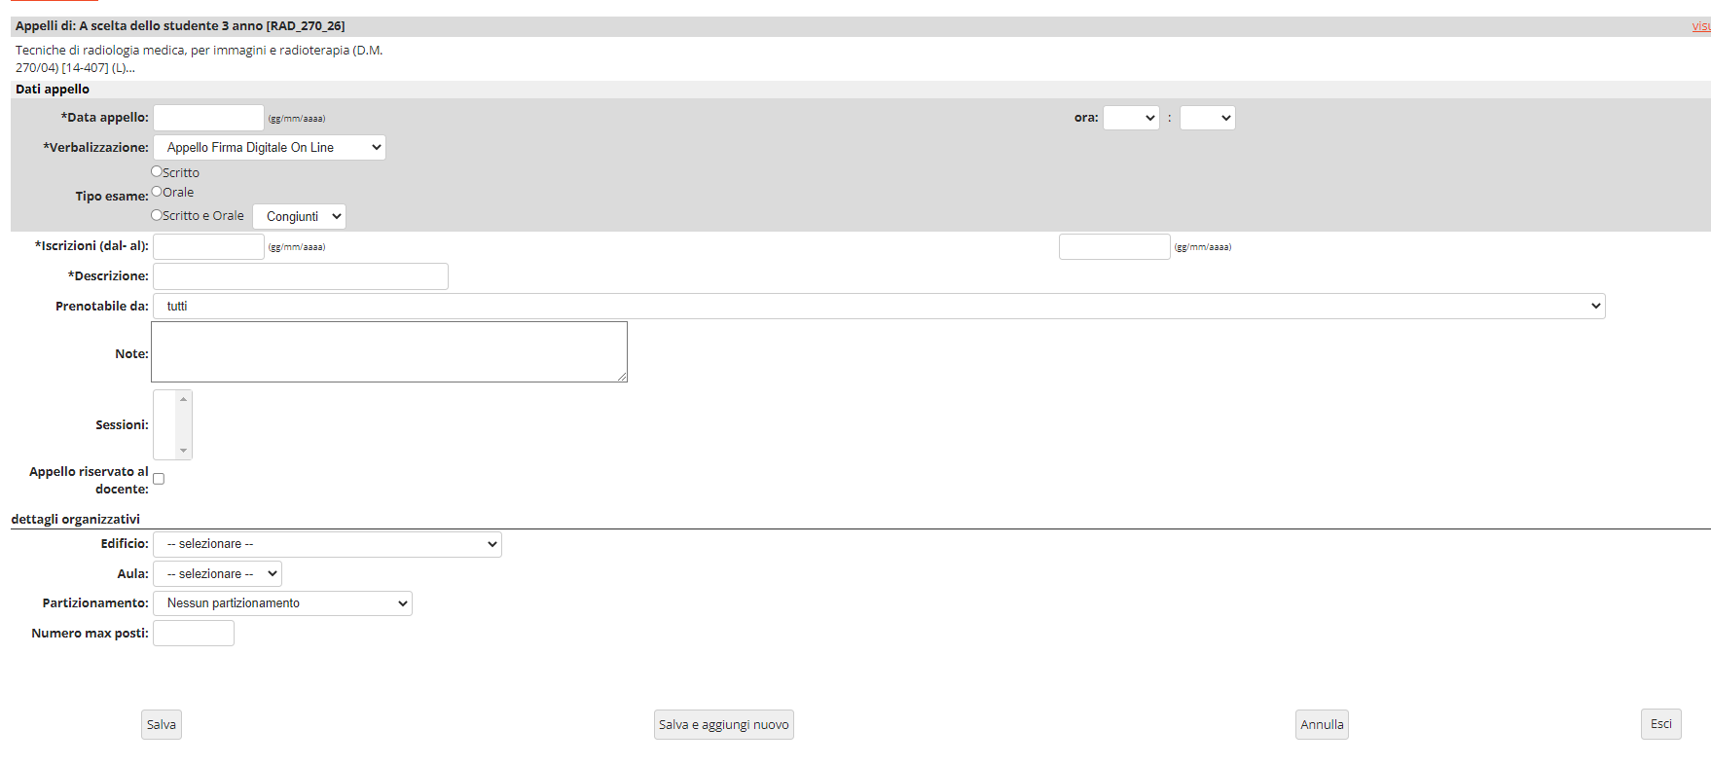
Selezionare «nuovo appello d’esame» e compilare tutte le sezioni evidenziate sotto. Al termine salvare cliccando sull’icona in calce »salva»
Indicare la data e la modalità
Docenti titolari di Insegnamento: mettere «appello firma digitale on line».
Docenti NON titolari di Insegnamento: mettere «appello standard»
Indicare l’ora
Selezionare la voce «DUMMY» oppure «tutti»
Indicare il nome del proprio modulo
Indicare la finestra di iscrizione «dal- al»
Questa area si può lasciare in bianco e potete indicare dove si svolgerà l’esame nelle note o direttamente ai rappresentanti
Indicare eventuali note

Slide 12
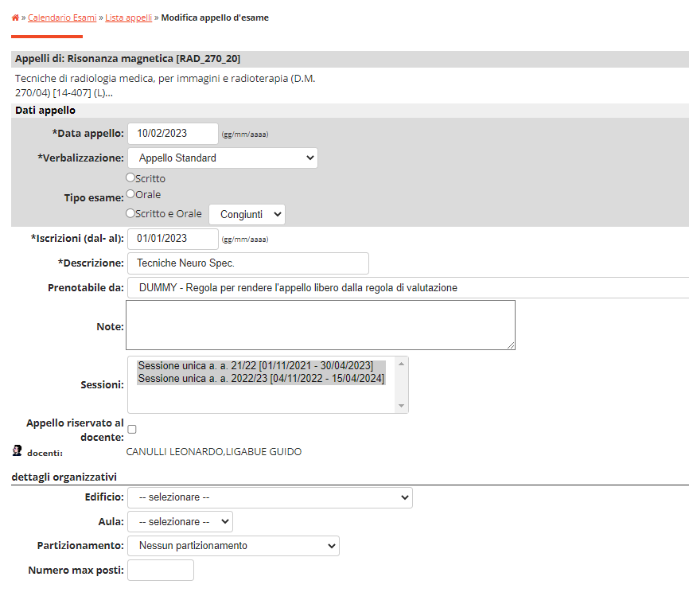
Una volta salvato l’appello
È possibile associare tutti i docenti che fanno parte dell’Insegnamento o almeno il titolare (cliccare su docenti).
Si ricorda che prima dell’inizio delle lezioni è doveroso inviare al titolare dell’Insegnamento programma delle lezioni che lui inserirà nelle schede di Insegnamento su esse3.

Slide 13
3.esse3: pubblicazione degli esiti esami di profitto

Slide 14
Selezionare la propria attività didattica cliccando a destra sul numerino «30». Si aprirà una pagina in cui saranno visibili gli appelli pubblicati.

Slide 15
Da questa pagina è possibile:
Modificare ulteriormente l’appello cliccando sul nome dell’appello e aprendo la pagina precedentemente spiegata.
Visualizzare gli studenti iscritti cliccando sulla testina (fig. sotto).
inserire studenti manualmente (icona con la testina e il +)
Inserire gli esiti degli esami di profitto e pubblicarli
Fare comunicazioni a tutti o a parte degli iscritti, stampare la lista iscritti o visualizzare lo storico operazioni.
N.B. Gli esiti saranno inseribili solo dopo la data dell’appello

Slide 16
Pubblicazione degli esiti degli esami
Dalla pagina in cui sono visibili gli studenti iscritti all’appello cliccare sull’icona «30»
Inserire i voti degli studenti avendo cura di inserire, se presente, la lode. Poi salvare
Cliccare sull’icona con un foglio e un pallino azzurro per pubblicare l’appello.
Si può offrire agli studenti una finestra di tempo per accettare o rifiutare l’esame. Se rifiuteranno l’esame a fianco del nome si vedrà un pallino rosso. In caso di accettazione il pallino sarà indifferentemente giallo o verde.
Dopo la finestra di tempo offerta per l’accettazione l’appello dovrà essere pubblicato e solo allora sarà visibile al titolare (se è stato associato)

Slide 17
Indicazioni per la compilazione delle schede di insegnamento (solo per docenti titolaridi insegnamento)
I docenti non titolari devono inviare al docente titolare il loro programma

Slide 18
CLICCARE IN ALTO A DESTRA PER APRIRE IL MENU DA CUI SELEZIONARE «OFFERTA DIDATTICA»

Slide 20
PRESTARE ATTENZIONE AL CORRETTO ANNO ACCADEMICO!
SELEZIONARE L’ATTIVITA’ DIDATTICA DI CUI SI E’ TITOLARI (se presente la testina nella colonna «privilegi docenti»)

Slide 21
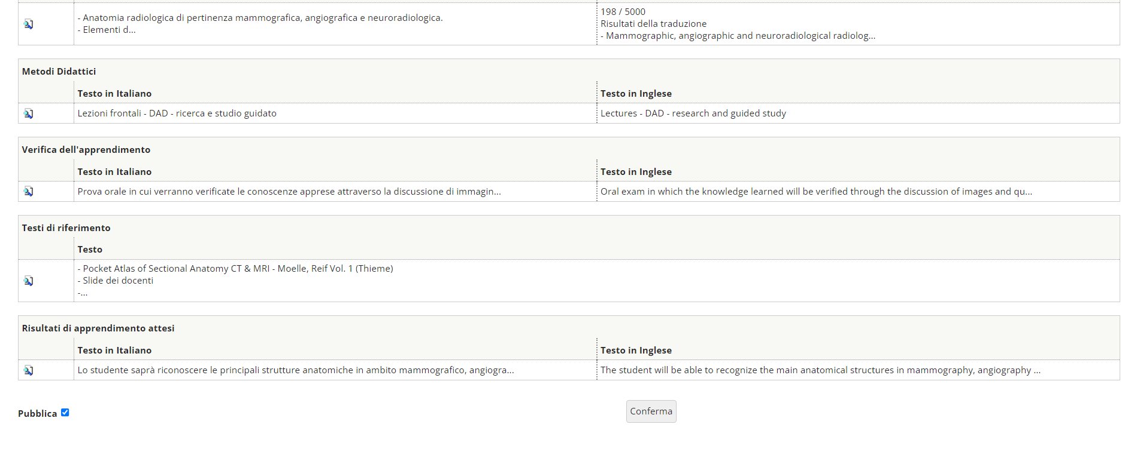
Compilare i campi in ogni sezione, possibilmente anche in inglese
AL TERMINE, CLICCARE SULLA CASELLA PUBBLICA

Slide 22
Indicazioni per la compilazione del registro lezioni

Slide 23
CLICCARE IN ALTO A DESTRA PER APRIRE IL MENU DA CUI SELEZIONARE «OFFERTA DIDATTICA»

Slide 24
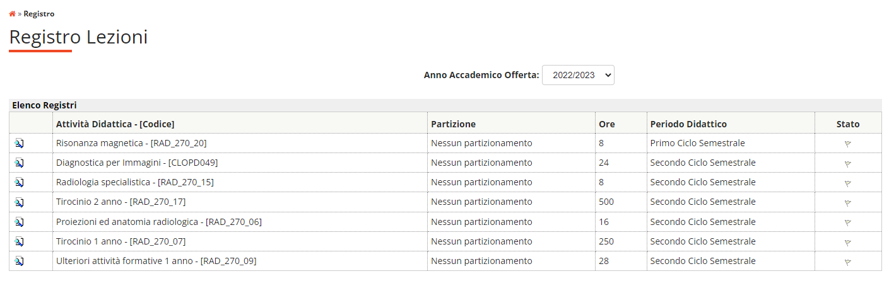
Cliccare sulla propria attività didattica

Slide 25
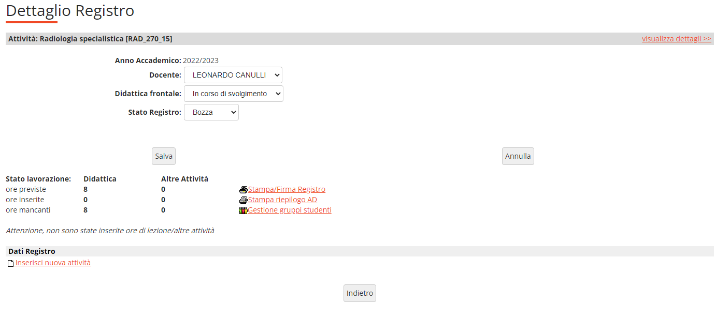
Cliccando su quel link si apre la pagina di compilazione della lezione (segue)

Slide 26
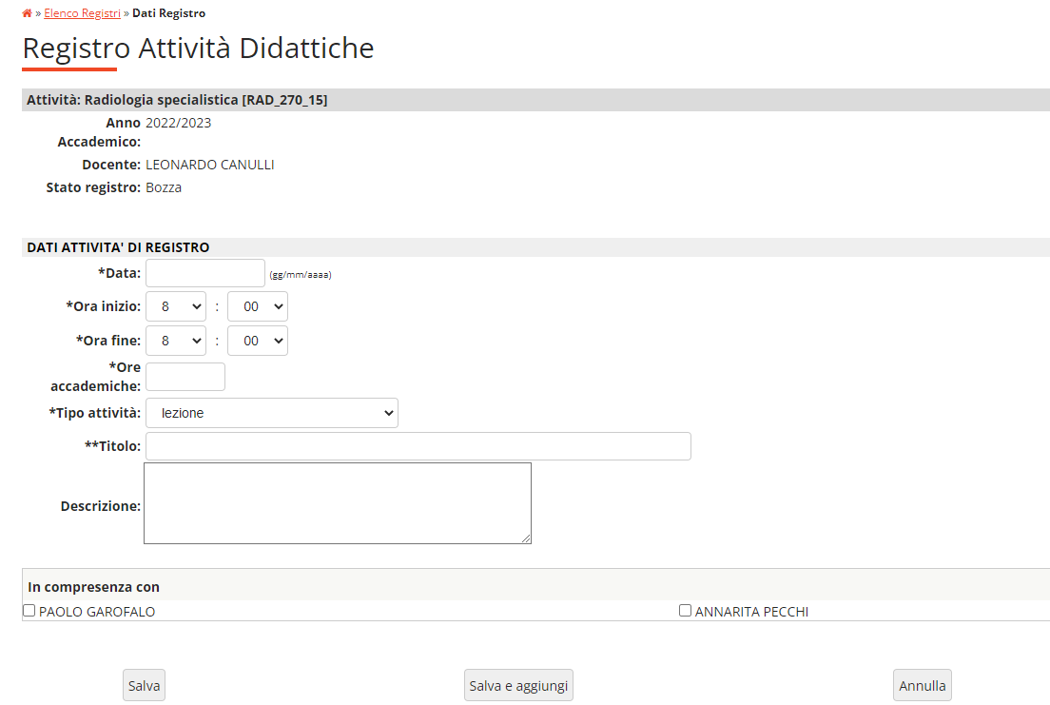
Compilare per ogni lezione tutti i dati richiesti (non serve essere dettagliati nella descrizione), considerare che l’ora accademica corrisponde agli slot assegnati per la docenza (45 min)

Slide 27
Una volta terminato l’inserimento di tutte le lezioni si può selezionare dal menù in alto didattica frontale la voce TERMINATA e sullo stato registro la voce VERIFICATO. A quel punto si può procedere alla stampa del verbale che si consiglia di tenere agli atti come documentazione personale relativa all’attività di docenza.

